Slide 1
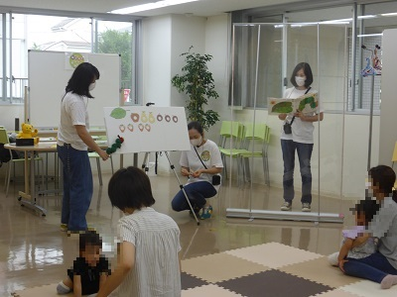
英語の絵本で
おはなし会
英語の絵本で
おはなし会
子育て支援事業
おやこの
広場
7/14（木）ＡＭ 11：00 ～11：30
申込み不要・無料
開催日時
英語絵本の読み聞かせと手あそび歌です。洋書絵本の色彩や世界観、英語の音感をお子さんと一緒に楽しみませんか。
「英語の絵本でおはなし会」
西区で英語の絵本の読み聞かせ
ボランティア活動を行っています。
※新型コロナ感染予防のため、
換気・人数制限等の感染対策を行います。
参加される際には、マスクの着用をお願いいたします
（乳幼児は除く）
＜2021年度講座の様子＞

